Slide 1
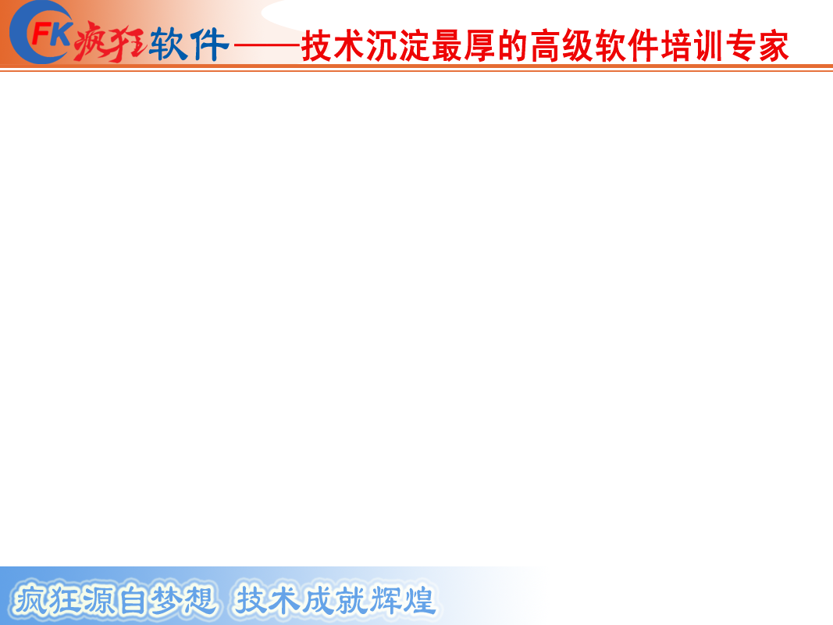
条件查询
讲师：李刚

Slide 2
本次要点
条件查询
关联和动态关联
投影运算
离线查询
子查询

Slide 3
条件查询
Hibernate 5直接借助了JPA的条件查询，这是更具面向对象特色的数据查询方式，通过如下几个类完成。
  CriteriaBuilder：这是一个工厂类，这个工厂类用于创建CriteriaQuery、CriteriaUpdate、CriteriaDelete、Predicate、Expresssion。
  CriteriaQuery、CriteriaUpdate、CriteriaDelete：第一个API代表一个查询，后面个API代表一个DML操作。
  Expression：代表一个表达式。
  Predicate：代表查询条件。使用CriteriaBuilder的运算符方法组合两个Expression来生成一个Predicate。
  Root：代表要查询的根实体。
  Join：代表一个关联。

Slide 4
条件查询步骤
执行条件查询的步骤如下：
  （1）获得JPA的EntityManager对象、并打开事务。
  （2）以EntityManager对象创建CriteriaBuilder对象。
  （3）调用CriteriaBuilder对象的createQuery()方法创建CriterionQuery查询。
  （4）调用CriterionQuery对象的from()方法设置查询的根实体，该方法返回一个Root对象。如果要查询多个Root对象，这一步要执行多次。
  （5）调用CriterionQuery对象的select()方法设置查询语句的select部分。
  （6）调用CriterionQuery对象的where()方法设置查询条件（相当于设置where子句）。
  （7）以CriterionQuery为参数，调用EntityManager的createQuery()方法创建Query，剩下部分与前面JPQL查询的步骤相同。

Slide 5
条件查询的示例
private void query()
{
// 打开EntityManager和事务
EntityManager em = emf.createEntityManager();
em.getTransaction().begin();
// 创建CriteriaBuilder
CriteriaBuilder builder = em.getCriteriaBuilder();
// 创建CriteriaQuery，传入的类型参数代表该条件查询返回结果集里的元素类型
CriteriaQuery<Student> criteria = builder.createQuery(Student.class);
// 设置要查询的根实体类
Root<Student> root = criteria.from(Student.class);
// 下面语句不是必须的，条件查询默认会查询唯一的Root实体
criteria.select(root);
// 使用builder生成查询条件
Predicate pred = builder.greaterThan(root.get(Student_.name), "a"); // ①
// 使用CriteriaQuery的where()方法添加查询条件
criteria.where(pred);
List<Student> list = em.createQuery(criteria)
.getResultList();
}

Slide 6
条件查询
CriteriaQuery代表一次查询，它的主要作用就是组织查询语句的各子句。因此它提供的方法大致对应了select语句中的各个子句。
  select(Selection<? extends T> selection)：如果只要select单个实体或单个属性，可使用该方法。
  multiselect(Selection<?>... selections)：如果只要select多个实体或多个属性、以及它们的组合，使用该方法。
  distinct(boolean distinct)：用于去除重复行。对应于select后的distinct关键字。
  from(Class<X> entityClass)：用于设置查询的根实体。对应于查询语句的from子句。
  where(Predicate... restrictions)：设置查询条件。对应于为查询语句设置where子句。
  groupBy(Expression<?>... grouping)：设置分组。对应于为查询语句设置group by子句。
  having(Predicate... restrictions)：过滤分组。对应于为查询语句设置having子句。
  orderBy(Order... o)：设置排序。对应于为查询语句设置order by子句。

Slide 7
Criteria说明
Criteria包含如下常用方法：
  Criteria setFirstResult(int firstResult)：设置查询返回的第一行记录。
  Criteria setMaxResults(int maxResults)：设置查询返回的记录数。
  Criteria add(Criterion cirterion)：添加过滤条件。
  Criteria addOrder(Order order)：添加排序规则。
  List list()：返回查询结果。

Slide 8
Predicate说明
Predicate接口代表一个查询条件，该查询条件由CriteriaBuilder负责产生。它用于产生查询条件。
因此它包含了equal、notEqual、gt、greaterThan、ge、greaterThanOrEqualTo、lt、lessThan、le、lessThanOrEqualTo、between、like等生成查询条件的方法

Slide 9
CriteriaUpdate,CriteriaDelete
CriteriaUpdate、CriteriaDelete来执行DML语句，由于update、delete语句所包含的子句更少，因此CriteriaUpdate与CriteriaDelete的方法较少：
from(Class<T> entityClass)：设置修改或删除的实体。对应于from子句。
where(Expression<Boolean> restriction)：为修改或删除设置条件。对应于where子句。
set(Path<Y> attribute, X value)：CriteriaUpdate的方法、CriteriaDelete没这个方法。用于为更新语句设置新的值，对应于set子句（delete没有set子句，因此CriteriaDelete没这个方法）。

Slide 10
select的用法
如果需要在查询多个属性或多个实体、或查询多个属性和多个实体的组合，可使用CriteriaQuery的multiselect()方法，也可先用CriteriaBuilder的array()方法包装多个表达式，然后调用CriteriaQuery的select()方法。
条件查询还允许将查询出来的多个属性封装DTO对象，这样查询得到的结果集的元素就是DTO对象，而不再是数组。

Slide 11
元组查询
元组查询是multiselect的改进。
JPA提供了一个Tuple接口，专门用于封装多个属性，这样就无需额外的DTO类。

Slide 12
多Root查询
Root代表了条件查询要查询的目标实体，它是获取属性、属性路径、关联的基础，通常来说每个条件查询只需定义一个Root，但条件查询也支持多Root查询。
如果要使用多Root查询，则需要多次调用CriteriaQuery的from()方法，并使用multiselect选出多个Root实体（也可使用select()方法）。

Slide 13
关联
Root对象是获取关联的基础，JPA提供了Join接口来代表关联，Root和Join都是From的子接口，From为建立关联提供了各种Join方法。
select语句：select * from tableA xxx join tableB...，JPA的From对象代表了其中的from子句，from子句后面就是紧跟xxx join，因此JPA使用From对象来支持关联（对应于join子句）

Slide 14
Fetch关联
为了支持Fetch关联查询，JPA为Root对象提供了fetch()方法，该方法将会返回一个Fetch对象。实际上fetch()方法来自Root和Fetch共同的父接口：FetchParent，因此Root和Fetch都可调用fetch()方法。FetchParent定义了如下几类fetch()方法。
  fetch(XxxAttribute<? super X,?,Y> attribute, JoinType jt)：设置使用Fetch关联，该方法需要使用JPA的元模型。其中JoinType参数用于指定连接类型，该参数可以省略，如果省略该参数，默认使用内连接。
  fetch(XxxAttribute<String attributeName, JoinType jt)：设置使用Fetch关联，该方法直接需要String类型的属性名。其中JoinType参数用于指定连接类型，该参数可以省略，如果省略该参数，默认使用内连接。

Slide 15
分组查询
CriteriaQuery提供了groupBy()方法进行分组；
如果要执行聚集运行，则需要使用CriteriaBuilder提供的min()、max()、avg()、count()、sum()、least()、greatest()方法，它们对应于SQL支持聚集函数，而greatest()则相当于max()，只不过max()只能作用于Number类型的表达式，而greatest()则可作用于字符串、日期等各种能比较大小的类型的表达式。
least()与min()的关系也与此类似。

Slide 16
排序
如果要实现排序，使用CriteriaQuery的orderBy()方法即可，该方法需要传入Order对象。
为了获得Order对象，则可通过CriteriaBuilder的asc()或desc()方法来创建。

